Slide 1
第5章 Matlab数据预处理
科研交流-老教练

Slide 2
5.1 数据预处理简介
现实世界中数据大体上都是不完整，不一致的 脏数据，无法直接进行数据挖掘，或挖掘结果差强人意。为了提高数据挖掘的质量产生了数据预处理技术。
数据预处理有多种方法： 缺失值处理， 异常值处理，数据集成，数据标准化等。这些数据处理技术在数据挖掘之前使用，大大提高了数据挖掘模式的质量，降低实际挖掘所需要的时间。

Slide 3
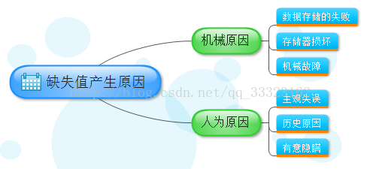
缺失值处理
缺失值处理原则：使用最可能的值代替缺失值，使缺失值与其他数值之间的关系保持最大。

Slide 4
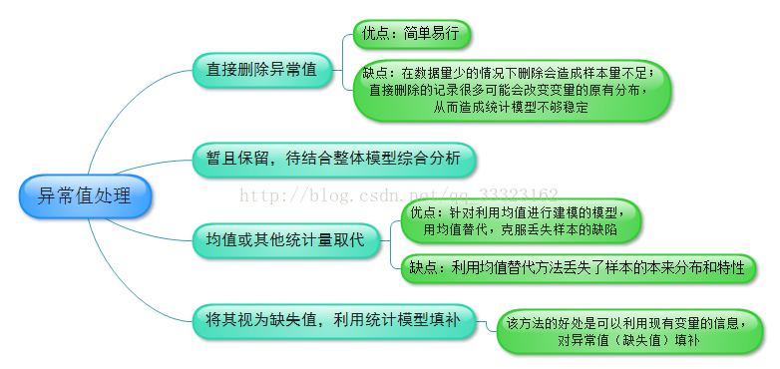
异常值处理
异常值是数据集中偏离大部分数据的数据。从数据值上表现为：数据集中与平均值的偏差超过两倍标准差的数据，其中与平均值的偏差超过三倍标准差的数据，称为高度异常的异常值。

Slide 5
小波异常值提取
信号的突变点和奇异点等不规则部分通常包含重要信息，一般信号的奇异性分为两种情况：
（1）信号在某一时刻其幅值发生突变，引起信号的非连续，这种类型的突变称为第一类型的间断点；
（2）信号在外观上很光滑，幅值没有发生突变，但是信号的一阶微分有突变发生且一阶微分不连续，这种类型的突变称为第二类型的间断点。 应用小波分析可以检测出信号中的突变点的位置、类型以及变化的幅度。

Slide 6
小波异常值提取
（1）第一类型间断点的检测 在本例中，信号的不连续是由于低频特征的正弦信号在后半部分突然有高频特征的正弦信号加入，首先利用傅里叶变换分析对信号在频域进行分析，发现无检测突变点，接着利用小波分析进行分析，结果证明它能够准确地检测出了信号幅值突变的位置，即高频信号加入的时间点。

Slide 7
代码程序
load freqbrk;
x=freqbrk；%对信号进行傅里叶变换
f=fft(x,1024);
f=abs(f);
figure;
subplot(211);
plot(x);
subplot(212);
plot(f);%使用db6小波进行6层分解[c,l]=wavedec(x,6,'db6');
figure(2);
subplot(811);
plot(x);
ylabel('x');
%对分解的第六层低频系数进行重构
a=wrcoef('a',c,l,'db6',6); subplot(812);
plot(a);
ylabel('a6'); for i=1:6 %对分解的第6层到第1层的高频系数分别进行重构d=wrcoef('d',c,l,'db6',7-i); subplot(8,1,i+2); plot(d); ylabel(['d',num2str(7-i)]); end

Slide 8
小波异常值提取

Slide 9
小波异常值提取

Slide 10
小波异常值提取
由两组图对比可以看出，由于傅里叶变换不具有时间分辨力，因此无法检测信号的间断点。而在小波分析的图中，在信号的小波分解的第一层高频系数d1和第二层高频系数d2中，可以非常清楚地观察到信号的不连续点，用db1小波比用db6小波要好。 同时，这个例子也表明小波分析在检测信号的奇异点时具有傅里叶变换无法比拟的优越性，利用小波分析可以精确地检测出信号的突变点

Slide 11
小波异常值提取
load nearbrk;
x=nearbrk;
%使用db4对信号进行2层分解
[c,l]=wavedec(x,2,‘db4’);
subplot(411);
plot(x);
ylabel('x');
%对分解的第六层低频系数进行重构
a=wrcoef('a',c,l,'db4',2);
subplot(412);
plot(a);
ylabel('a2');
for i=1:2
%对分解的第2层到第1层的高频系数进行重构 a=wrcoef('a',c,l,'db4',3-i); subplot(4,1,i+2); plot(d); ylabel(['d',num2str(3-i)]); end

Slide 12
小波异常值提取

Slide 13
小波异常值提取
小波变换与Fourier变换相比，是一个时间和频域的局域变换因而能有效地从信号中提取信息，通过伸缩和平移等运算功能对函数或信号进行多尺度细化分析（Multiscale Analysis），解决了Fourier变换不能解决的许多困难问题。
小波变换存在以下几个优点：
(1)小波分解可以覆盖整个频域(提供了一个数学上完备的描述)
(2)小波变换通过选取合适的滤波器，可以极大的减小或去除所提取得不同特征之间的相关性
(3)小波变换具有“变焦”特性，在低频段可用高频率分辨率和低时间分辨率(宽分析窗口)，在高频段，可用低频率分辨率和高时间分辨率(窄分析窗口) 。
(4)小波变换实现上有快速算法(Mallat小波分解算法)。

Slide 14
小波异常值提取
不足之处：
小波变换是非平稳信号处理的有力工具，虽然小波变换有多种小波基函数可以供选择，但一旦小波基函数选定后，其特性就固定，各个尺度上的小波函数通过尺度和平移变换获得， 由于信号每分解一次，逼近信号和细节的长度减小一半。 在不同尺度上得到的逼近信号特征之间存在差异，小波变换时采用以个基函数导出的小波函数难以在不同尺度上准确地逼近局部信号特征，因此降噪预处理时的重构信号会丢失原有的时域特征。

Slide 15
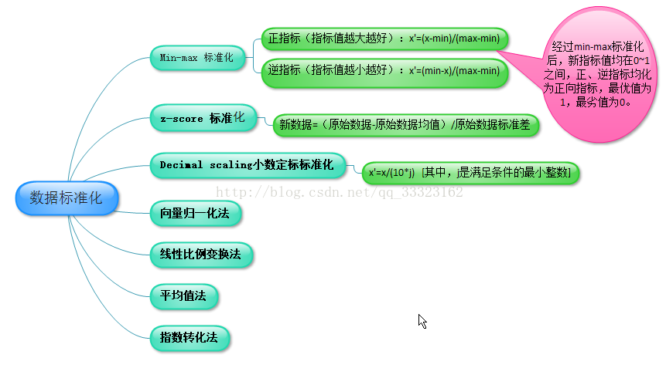
数据标准化

Slide 16
数据降维
主成分分析是一种通过降维技术把多个变量化为少数几个主成分(即综合变量)的多元统计方法，这些主成分能够反映原始变量的大部分信息，通过表示为原始变量的线性组合，为了使得这些主成分所包含的信息互不重叠，要求各主成分之间互不相关。主成分分析在很多领域都有广泛的应用，一般来说，当研究的问题涉及多个变量，并且变量间相关性明显，即包含的信息有所重叠时，可以考虑用主成分分析的方法，这样更容易抓住事物的主要矛盾，使问题简化。

Slide 17
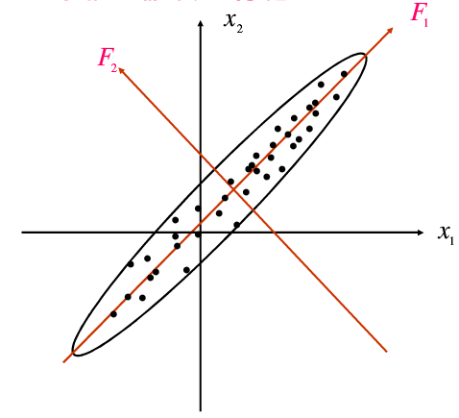
主成分分析

Slide 18
Matlab函数
(1)pcacov函数
pcacov函数用来根据协方差矩阵或相关系数矩阵进行主成分分析，调用格式如下：
COEFF=pcacov（V）
[COEFF,latent]=pcacov（V）
[COEFF,latent,explained]=pcacov（V）

Slide 19
Matlab函数
（2）princomp函数
princomp函数用来根据样本观测值矩阵进行主成分分析，其调用格式如下：
<1> [COEFF，SCORE]=princomp（X）
<2> [COEFF,SCORE,latent]=princomp（X）
<3> [COEFF,SCORE,latent,tsquare]=princomp（X）
<4> [......]=princomp（X,‘econ’）

Slide 20
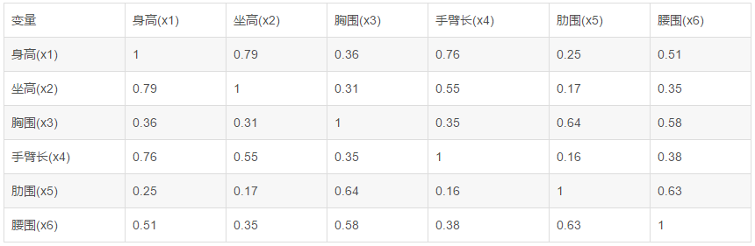
举例说明
在指定服装标准的过程中，对128名成年男子的身材进行了测量，每人测量了六项指标：身高(x1)、坐高（x2）、胸围（x3）、手臂长（x4）、肋围（x5）和腰围（x6），样本相关系数矩阵如下表所示。根据样本相关系数矩阵进行组成分分析。

Slide 21
举例说明
（1）调用pcacov函数做主成分分析
%定义相关系数矩阵PHO
PHO = [1 0.79 0.36 0.76 0.25 0.51
0.79 1 0.31 0.55 0.17 0.35
0.36 0.31 1 0.35 0.64 0.58
0.76 0.55 0.35 1 0.16 0.38
0.25 0.17 0.64 0.16 1 0.63
0.51 0.35 0.58 0.38 0.63 1
];

Slide 22
%调用pcacov函数根据相关系数矩阵作主成分分析
% 返回主成分表达式的系数矩阵COEFF，返回相关系数矩阵的特征值向量latent和主成分贡献率向量explained
[COEFF,latent,explained] = pcacov(PHO)

Slide 23
数据的平滑处理
一. smooth函数
调用格式：
yy = smooth(y)
yy = smooth(y,span)
yy = smooth(y,method)
yy = smooth(y,span,method)
yy = smooth(y,'sgolay',degree)
yy = smooth(y,span,'sgolay',degree)
yy = smooth(x,y,…)

Slide 24
数据的平滑处理
【例】产生一列正弦波信号，加入噪声信号，然后调用smooth函数对加入噪声的正弦波进行滤波（平滑处理）
% 产生一个从0到2*pi的向量，长度为500
>> t = linspace(0,2*pi,500)';
>> y = 100*sin(t); % 产生正弦波信号
% 产生500行1列的服从N(0,152)分布的随机数，作为噪声信号
>> noise = normrnd(0,15,500,1);
>> y = y + noise; % 将正弦波信号加入噪声信号
>> figure; % 新建一个图形窗口
>> plot(t,y); % 绘制加噪波形图
>> xlabel('t'); % 为X轴加标签
>> ylabel('y = sin(t) + 噪声'); % 为Y轴加标签

Slide 25
数据的平滑处理
移动平均法：
>> yy1 = smooth(y,30); % 利用移动平均法对y进行平滑处理
>> figure; % 新建一个图形窗口
>> plot(t,y,'k:'); % 绘制加噪波形图
>> hold on;
>> plot(t,yy1,'k','linewidth',3); % 绘制平滑后波形图
>> xlabel('t'); % 为X轴加标签
>> ylabel('moving'); % 为Y轴加标签
>> legend('加噪波形','平滑后波形');

Slide 26
数据的平滑处理
lowess方法：
% 利用lowess方法对y进行平滑处理
>> yy2 = smooth(y,30,'lowess');
>> figure; % 新建一个图形窗口
>> plot(t,y,'k:'); % 绘制加噪波形图
>> hold on;
>> plot(t,yy2,'k','linewidth',3); % 绘制平滑后波形图
>> xlabel('t'); % 为X轴加标签
>> ylabel('lowess'); % 为Y轴加标签
>> legend('加噪波形','平滑后波形');

Slide 27
数据的平滑处理
rlowess方法：
% 利用rlowess方法对y进行平滑处理
>> yy3 = smooth(y,30,'rlowess');
>> figure; % 新建一个图形窗口
>> plot(t,y,'k:'); % 绘制加噪波形图
>> hold on;
>> plot(t,yy3,'k','linewidth',3); % 绘制平滑后波形图
>> xlabel('t'); % 为X轴加标签
>> ylabel('rlowess'); % 为Y轴加标签
>> legend('加噪波形','平滑后波形');

Slide 28
数据的平滑处理
loess方法：
% 利用loess方法对y进行平滑处理
>> yy4 = smooth(y,30,'loess');
>> figure; % 新建一个图形窗口
>> plot(t,y,'k:'); % 绘制加噪波形图
>> hold on;
>> plot(t,yy4,'k','linewidth',3); % 绘制平滑后波形图
>> xlabel('t'); % 为X轴加标签
>> ylabel('loess'); % 为Y轴加标签
>> legend('加噪波形','平滑后波形');

Slide 29
数据的平滑处理
sgolay方法：
% 利用sgolay方法对y进行平滑处理
>> yy5 = smooth(y,30,'sgolay',3);
>> figure; % 新建一个图形窗口
>> plot(t,y,'k:'); % 绘制加噪波形图
>> hold on;
>> plot(t,yy5,'k','linewidth',3); % 绘制平滑后波形图
>> xlabel('t'); % 为X轴加标签
>> ylabel('sgolay'); % 为Y轴加标签
>> legend('加噪波形','平滑后波形');

Slide 31
数据的平滑处理
二、smoothts函数
调用格式：
output = smoothts(input)
output = smoothts(input, ‘b’, wsize) % 盒子法
output = smoothts(input, ‘g’, wsize, stdev) % 高斯窗方法
output = smoothts(input, ‘e’, n) % 指数法

Slide 32
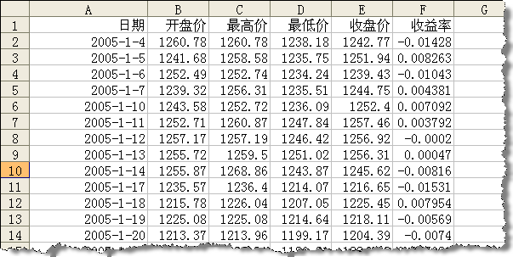
数据的平滑处理
【例】现有上海股市日开盘价、最高价、最低价、收盘价、收益率等数据，时间跨度为2005年1月4日至2007年4月3日，共510组数据。完整数据保存在文件examp03_02.xls中，其中部分数据如下图所示。试调用smoothts函数对日收盘价数据进行平滑处理.

Slide 33
数据的平滑处理
绘制日收盘价曲线图：
% 从文件examp03_02.xls中读取数据
>> x = xlsread('examp03_02.xls');
>> price = x(:,4)'; % 提取矩阵x的第4列数据，即收盘价数据
>> figure; % 新建一个图形窗口
% 绘制日收盘价曲线图，黑色实线，线宽为2
>> plot(price,'k','LineWidth',2);
% 为X轴和Y轴加标签
>> xlabel('观测序号');
>> ylabel('上海股市日收盘价');

Slide 34
数据的平滑处理
盒子法：
% 用盒子法平滑数据，窗宽为30
>> output1 = smoothts(price,'b',30);
% 用盒子法平滑数据，窗宽为100
>> output2 = smoothts(price,'b',100);
>> figure; % 新建一个图形窗口
>> plot(price,'.'); % 绘制日收盘价散点图
>> hold on
% 绘制平滑后曲线图，黑色实线，线宽为2
>> plot(output1,'k','LineWidth',2);
% 绘制平滑后曲线图，黑色点划线，线宽为2
>> plot(output2,'k-.','LineWidth',2);
>> xlabel('观测序号'); ylabel('Box method'); % 为X轴和Y轴加标签
% 为图形加标注框
>> legend('原始散点','平滑曲线(窗宽30)','平滑曲线(窗宽100)','location','northwest');

Slide 35
数据的平滑处理
用高斯窗方法平滑数据：
>> output3 = smoothts(price,'g',30); % 窗宽为30，标准差为默认值0.65
>> output4 = smoothts(price,'g',100,100); % 窗宽为100，标准差为100
>> figure; % 新建一个图形窗口
>> plot(price,'.'); % 绘制日收盘价散点图
>> hold on
% 绘制平滑后曲线图，黑色实线，线宽为2
>> plot(output3,'k','LineWidth',2);
% 绘制平滑后曲线图，黑色点划线，线宽为2
>> plot(output4,'k-.','LineWidth',2);
% 为X轴和Y轴加标签
>> xlabel('观测序号'); ylabel('Gaussian window method');
>> legend('原始散点','平滑曲线(窗宽30，标准差0.65)',...
'平滑曲线(窗宽100，标准差100)','location','northwest');

Slide 36
数据的平滑处理
用指数法平滑数据：
>> output5 = smoothts(price,'e',30); % 用指数法平滑数据，窗宽为30
>> output6 = smoothts(price,'e',100); % 用指数法平滑数据，窗宽为100
>> figure; % 新建一个图形窗口
>> plot(price,'.'); % 绘制日收盘价散点图
>> hold on
% 绘制平滑后曲线图，黑色实线，线宽为2
>> plot(output5,'k','LineWidth',2);
% 绘制平滑后曲线图，黑色点划线，线宽为2
>> plot(output6,'k-.','LineWidth',2);
% 为X轴和Y轴加标签
>> xlabel('观测序号'); ylabel('Exponential method');
>> legend('原始散点','平滑曲线(窗宽30)','平滑曲线(窗宽100)','location','northwest');

Slide 38
数据的平滑处理
三、medfilt1函数（一维中值滤波）
调用格式：
y = medfilt1(x,n)
y = medfilt1(x,n,blksz)
y = medfilt1(x,n,blksz,dim)

Slide 39
数据的平滑处理
【例】产生一列正弦波信号，加入噪声信号，然后调用medfilt1函数对加入噪声的正弦波进行滤波（平滑处理）
% 产生一个从0到2*pi的向量，长度为500
>> t = linspace(0,2*pi,500)';
>> y = 100*sin(t); % 产生正弦波信号
% 产生500行1列的服从N(0,152)分布的随机数，作为噪声信号
>> noise = normrnd(0,15,500,1);
>> y = y + noise; % 将正弦波信号加入噪声信号
>> figure; % 新建一个图形窗口
>> plot(t,y); % 绘制加噪波形图
>> xlabel('t'); % 为X轴加标签
>> ylabel('y = sin(t) + 噪声'); % 为Y轴加标签

Slide 40
数据的平滑处理
中值滤波：
% 调用medfilt1对加噪正弦波信号y进行中值滤波，并绘制波形图
>> yy = medfilt1(y,30); % 指定窗宽为30，对y进行中值滤波
>> figure; % 新建一个图形窗口
>> plot(t,y,'k:'); % 绘制加噪波形图
>> hold on
% 绘制平滑后曲线图，黑色实线，线宽为3
>> plot(t,yy,'k','LineWidth',3);
>> xlabel('t'); % 为X轴加标签
>> ylabel('中值滤波'); % 为Y轴加标签
>> legend('加噪波形','平滑后波形');

Slide 41
数据的平滑处理

